Slide 1


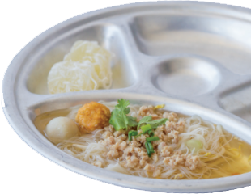
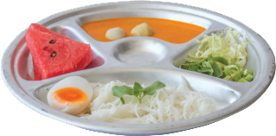
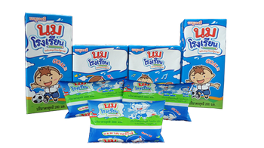
การดำเนินงานโครงการอาหารเสริม(นม)โรงเรียน
และ
โครงการอาหารกลางวันนักเรียน
สำนักงานกองทุนเพื่อโครงการอาหารกลางวัน
สำนักงานคณะกรรมการการศึกษาขั้นพื้นฐาน
กระทรวงศึกษาธิการ

Slide 2



นักเรียนควรได้รับอาหารเสริม(นม)โรงเรียน
นม
ชนิด UHT
นม ชนิด พาสเจอร์ไรส์

Slide 3
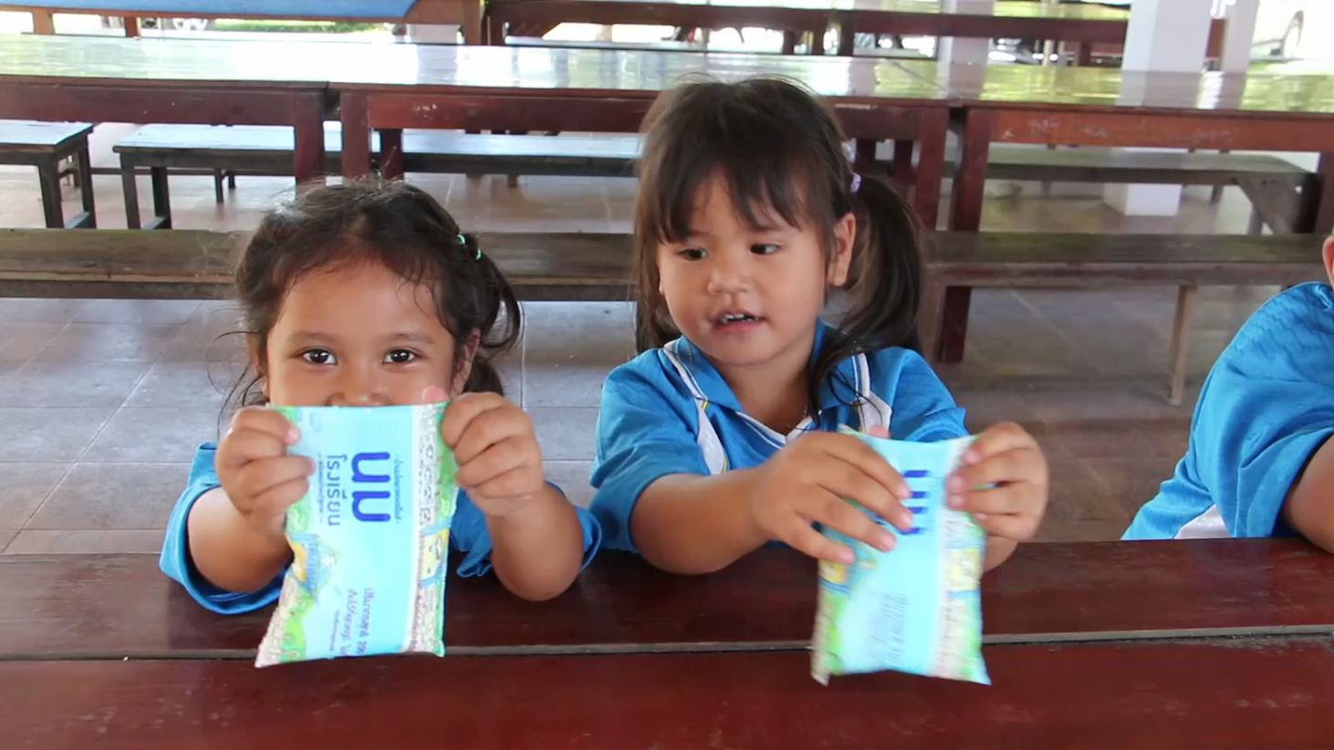

การเก็บรักษาอาหารเสริม(นม)โรงเรียน
นม ชนิด พาสเจอร์ไรส์
แจกนมให้นร.
เร็วที่สุดไม่เกิน
9 ชม.หลังจากรับนมจากผู้ผลิต

Slide 4
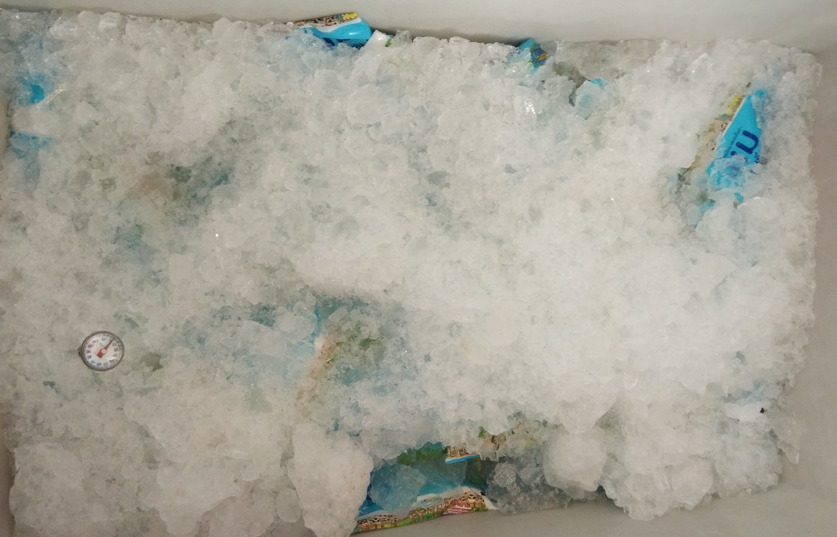
การเก็บรักษาอาหารเสริม(นม)โรงเรียน
นม ชนิด พาสเจอร์ไรส์
เก็บไว้ในที่มีความเย็นไม่เกิน 8 องศาเซลเซียส

Slide 5
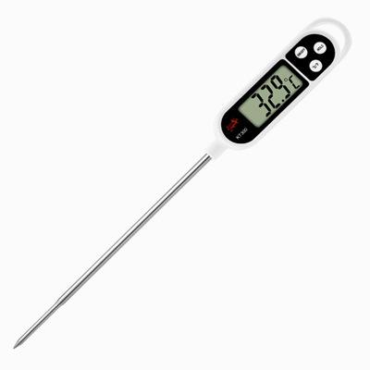
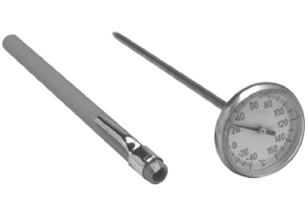
การเก็บรักษาอาหารเสริม(นม)โรงเรียน
นม ชนิด พาสเจอร์ไรส์
โรงเรียนควรมีเทอร์โมมิเตอร์
ชนิดก้านเหล็ก
เทอร์โมมิเตอร์
ก้านเหล็กแบบเข็มวัด
เทอร์โมมิเตอร์
ก้านเหล็กแบบดิจิตอล

Slide 6
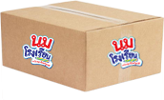

การเก็บรักษาอาหารเสริม(นม)โรงเรียน
นม ชนิด UHT
ควรจัดวางกล่องให้แน่นชิดกัน
รักษาความสะอาดบริเวณที่เก็บและมีมาตรการป้องกันหนู มดและแมลงต่างๆ
วางกล่องให้เป็นระเบียบซ้อนกันไม่เกิน 7 ชั้น

Slide 7
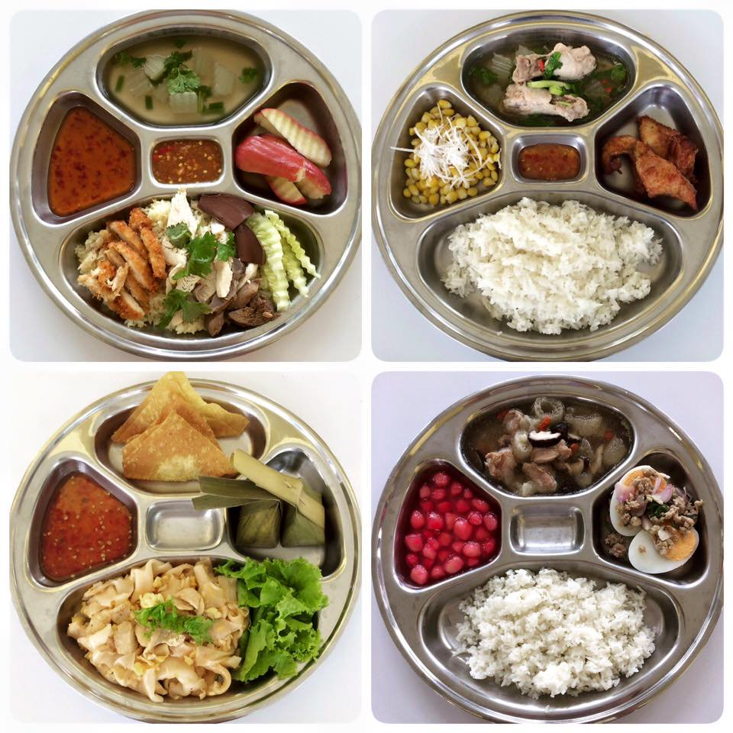

การดำเนินงานโครงการอาหารกลางวัน
โรงเรียนต้องได้รับงบโครงการอาหารกลางวัน 20 บาท/คน/วัน
จำนวน 200 วัน

Slide 8
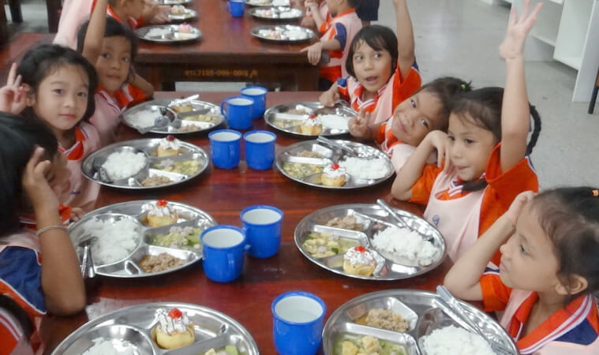
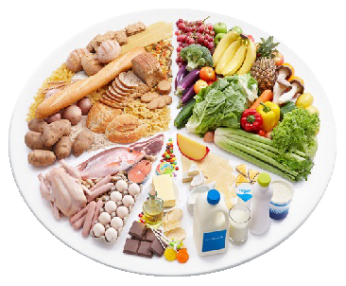
การดำเนินงานโครงการอาหารกลางวัน
จัดอาหารกลางวันที่มีคุณค่าทางโภชนาการ

Slide 9

การดำเนินงานโครงการอาหารกลางวัน
จัดอาหารกลางวันที่มีคุณค่าทางโภชนาการ

Slide 10
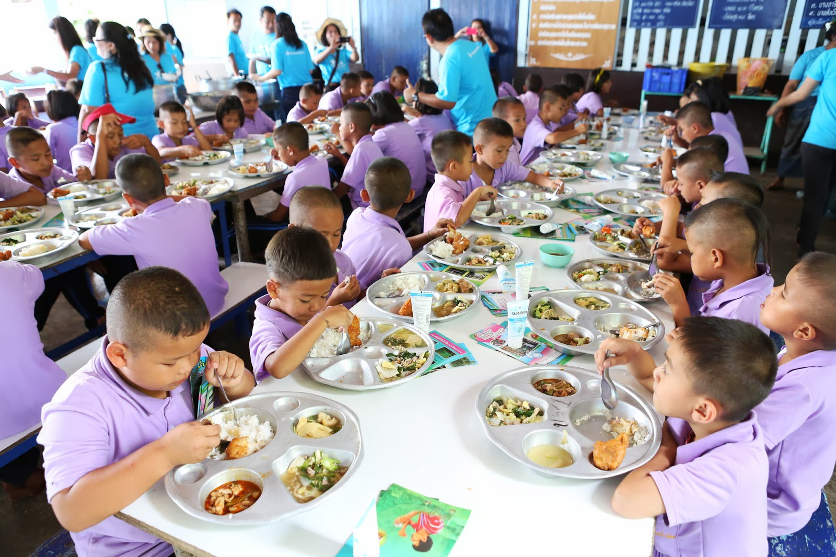
การดำเนินงานโครงการอาหารกลางวัน
จัดอาหารกลางวันที่มีคุณค่าทางโภชนาการ

Slide 11
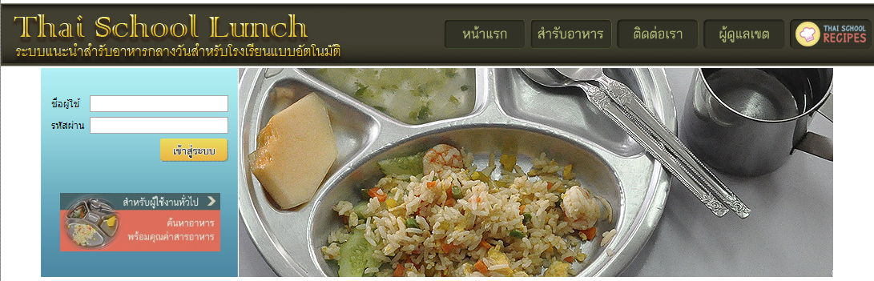
การดำเนินงานโครงการอาหารกลางวัน
ทุกโรงเรียนต้องจัดอาหารกลางวันโดยใช้โปรแกรม Thai School Lunch
https://www.thaischoollunch.in.th/

Slide 12
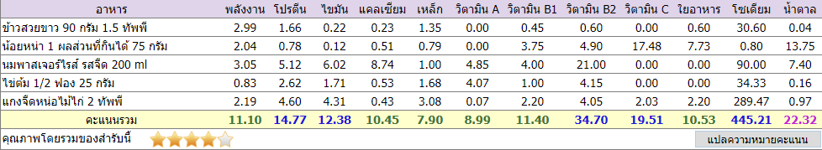
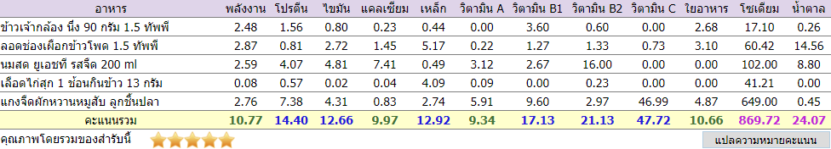
การดำเนินงานโครงการอาหารกลางวัน
ทุกโรงเรียนต้องจัดอาหารกลางวันโดยใช้โปรแกรม Thai School Lunch
https://www.thaischoollunch.in.th/

Slide 13

การดำเนินงานโครงการอาหารกลางวัน
ผู้ว่าราชการจังหวัด
ท้องถิ่นจังหวัด
สพป.
ต้นสังกัด
โรงเรียน
หากมีปัญหาโรงเรียนควรประสานเขตพื้นที่เพื่อประสานท้องถิ่นจังหวัดและผู้ว่าราชการจังหวัดต่อไป

